Slide 1
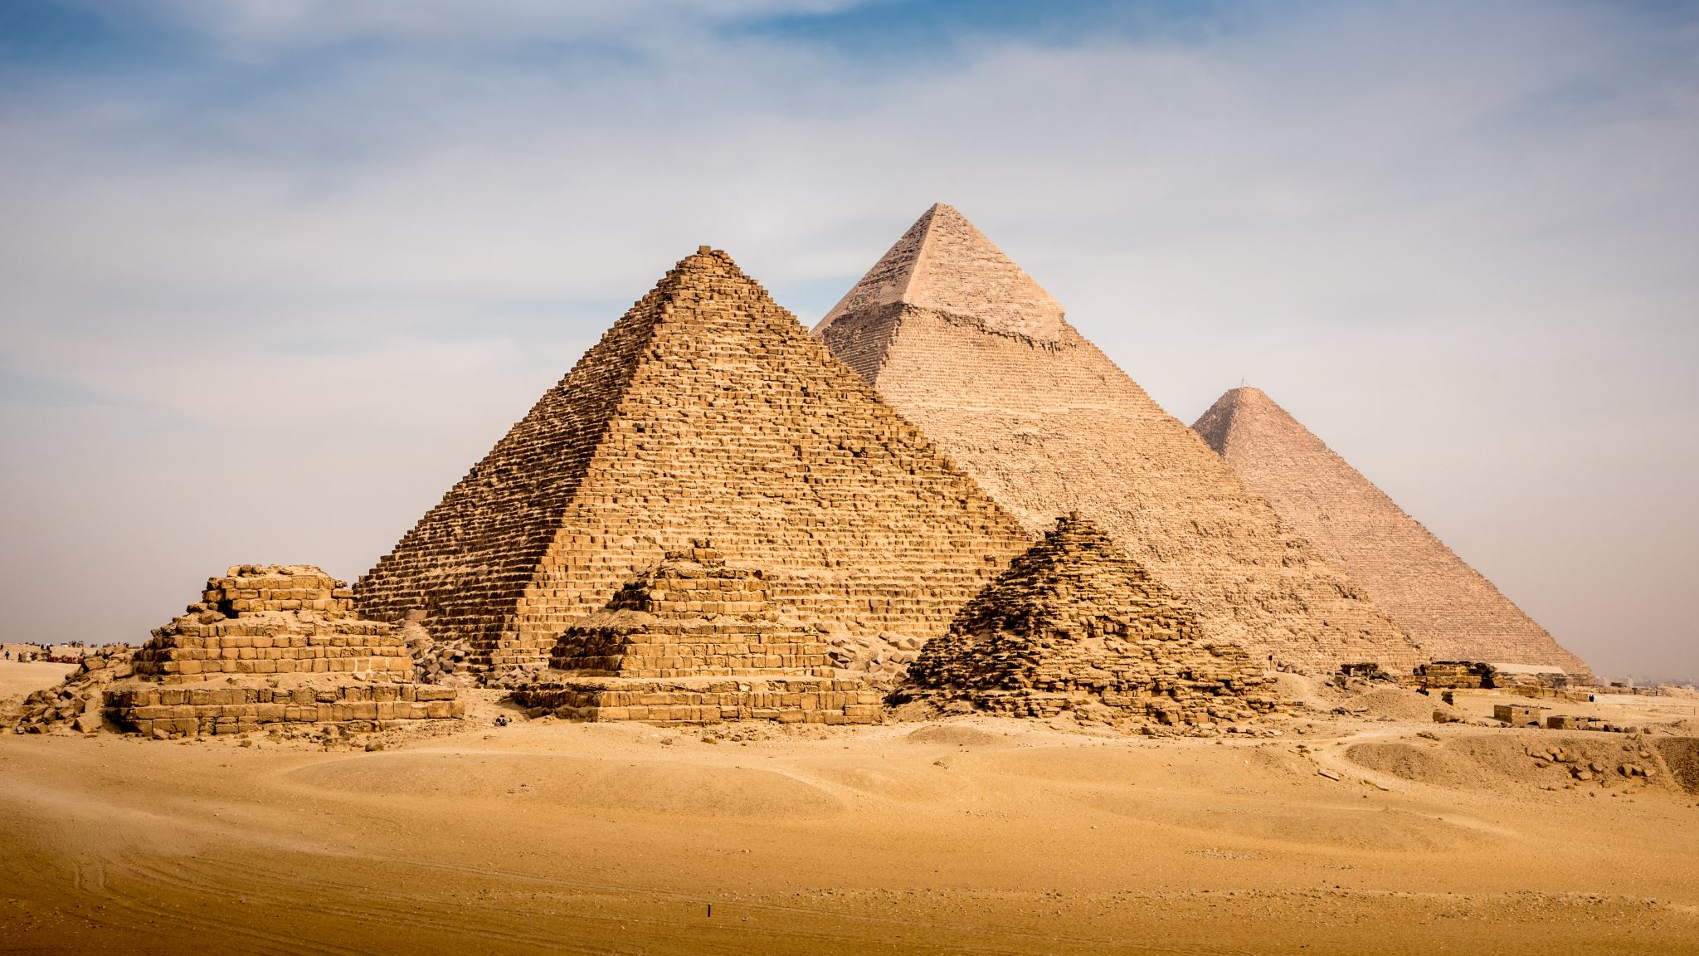
Stefanusbarna i søppelbyen

Slide 2
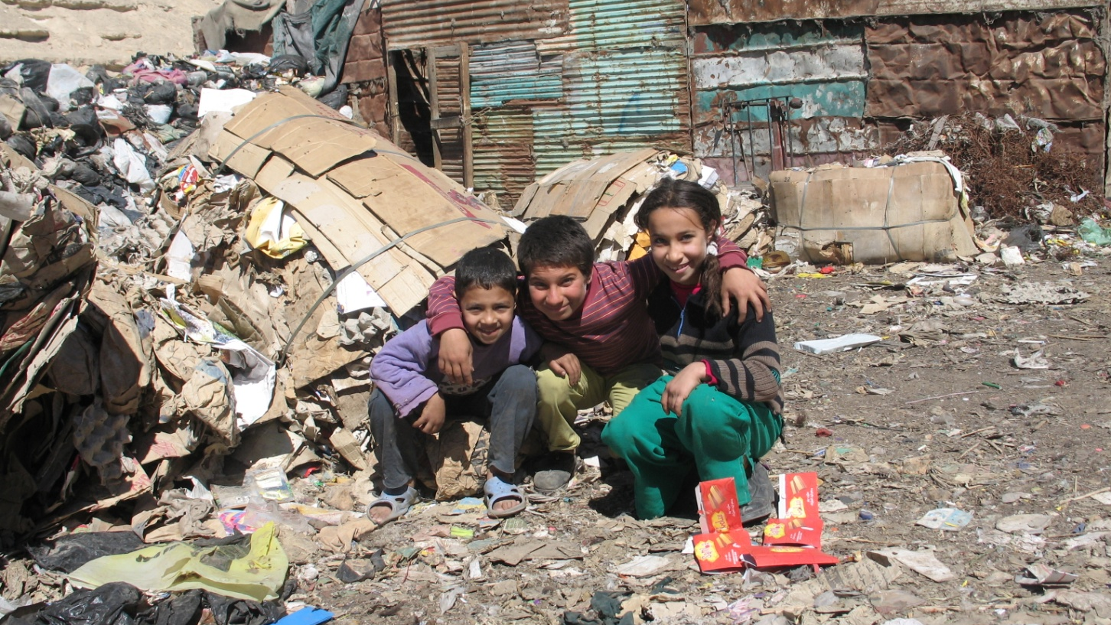

Slide 3
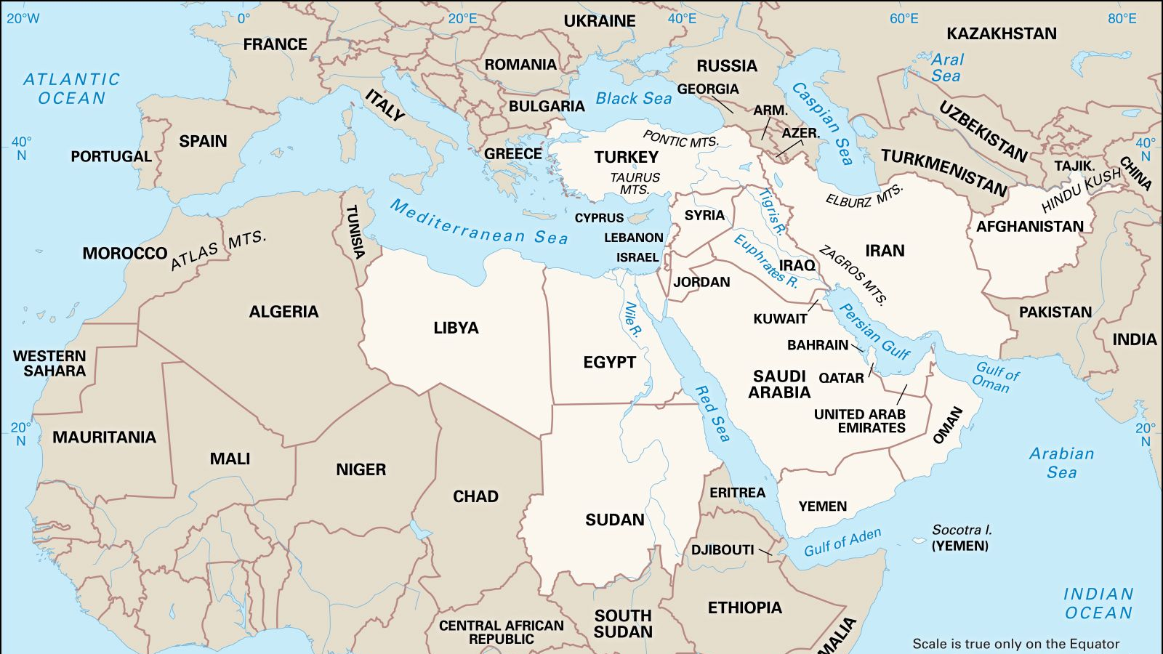

Slide 4
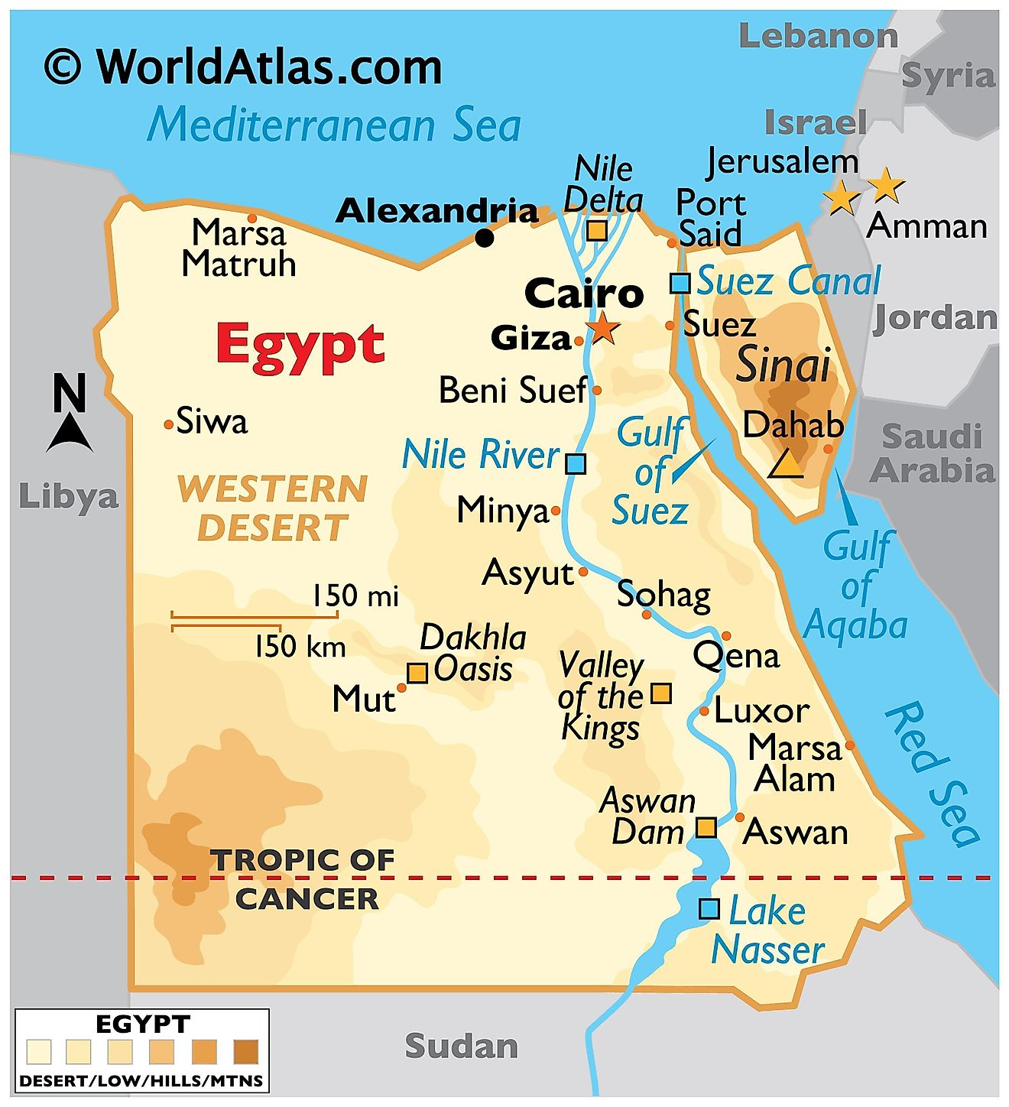
Egypt
112 millioner innbyggere
90 prosent muslimer
Ca. 10 prosent kristne

Slide 5
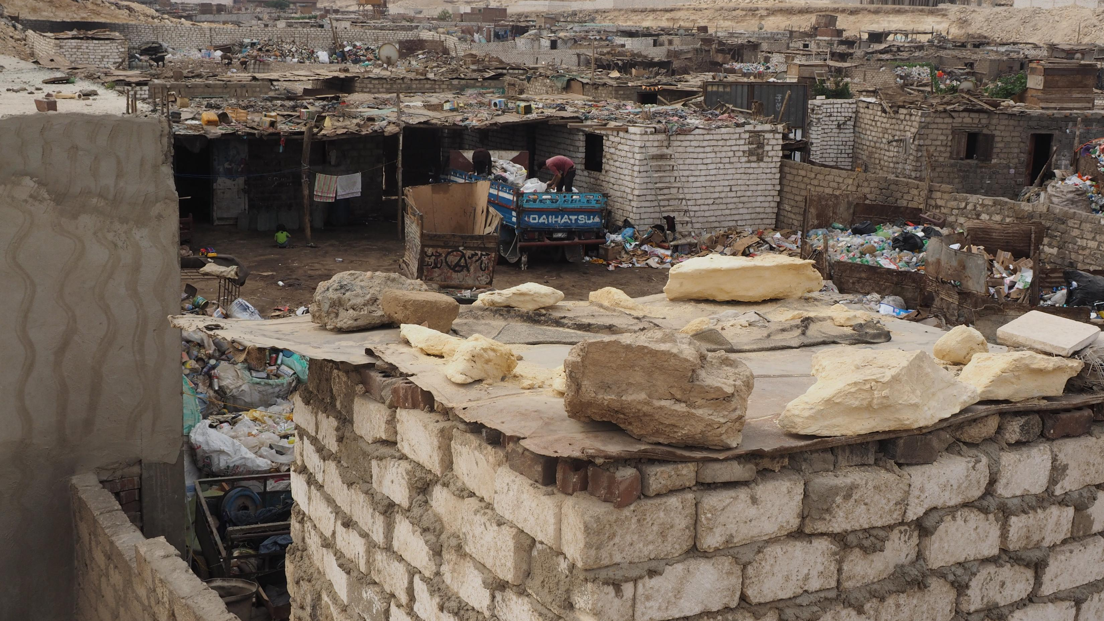

Slide 6
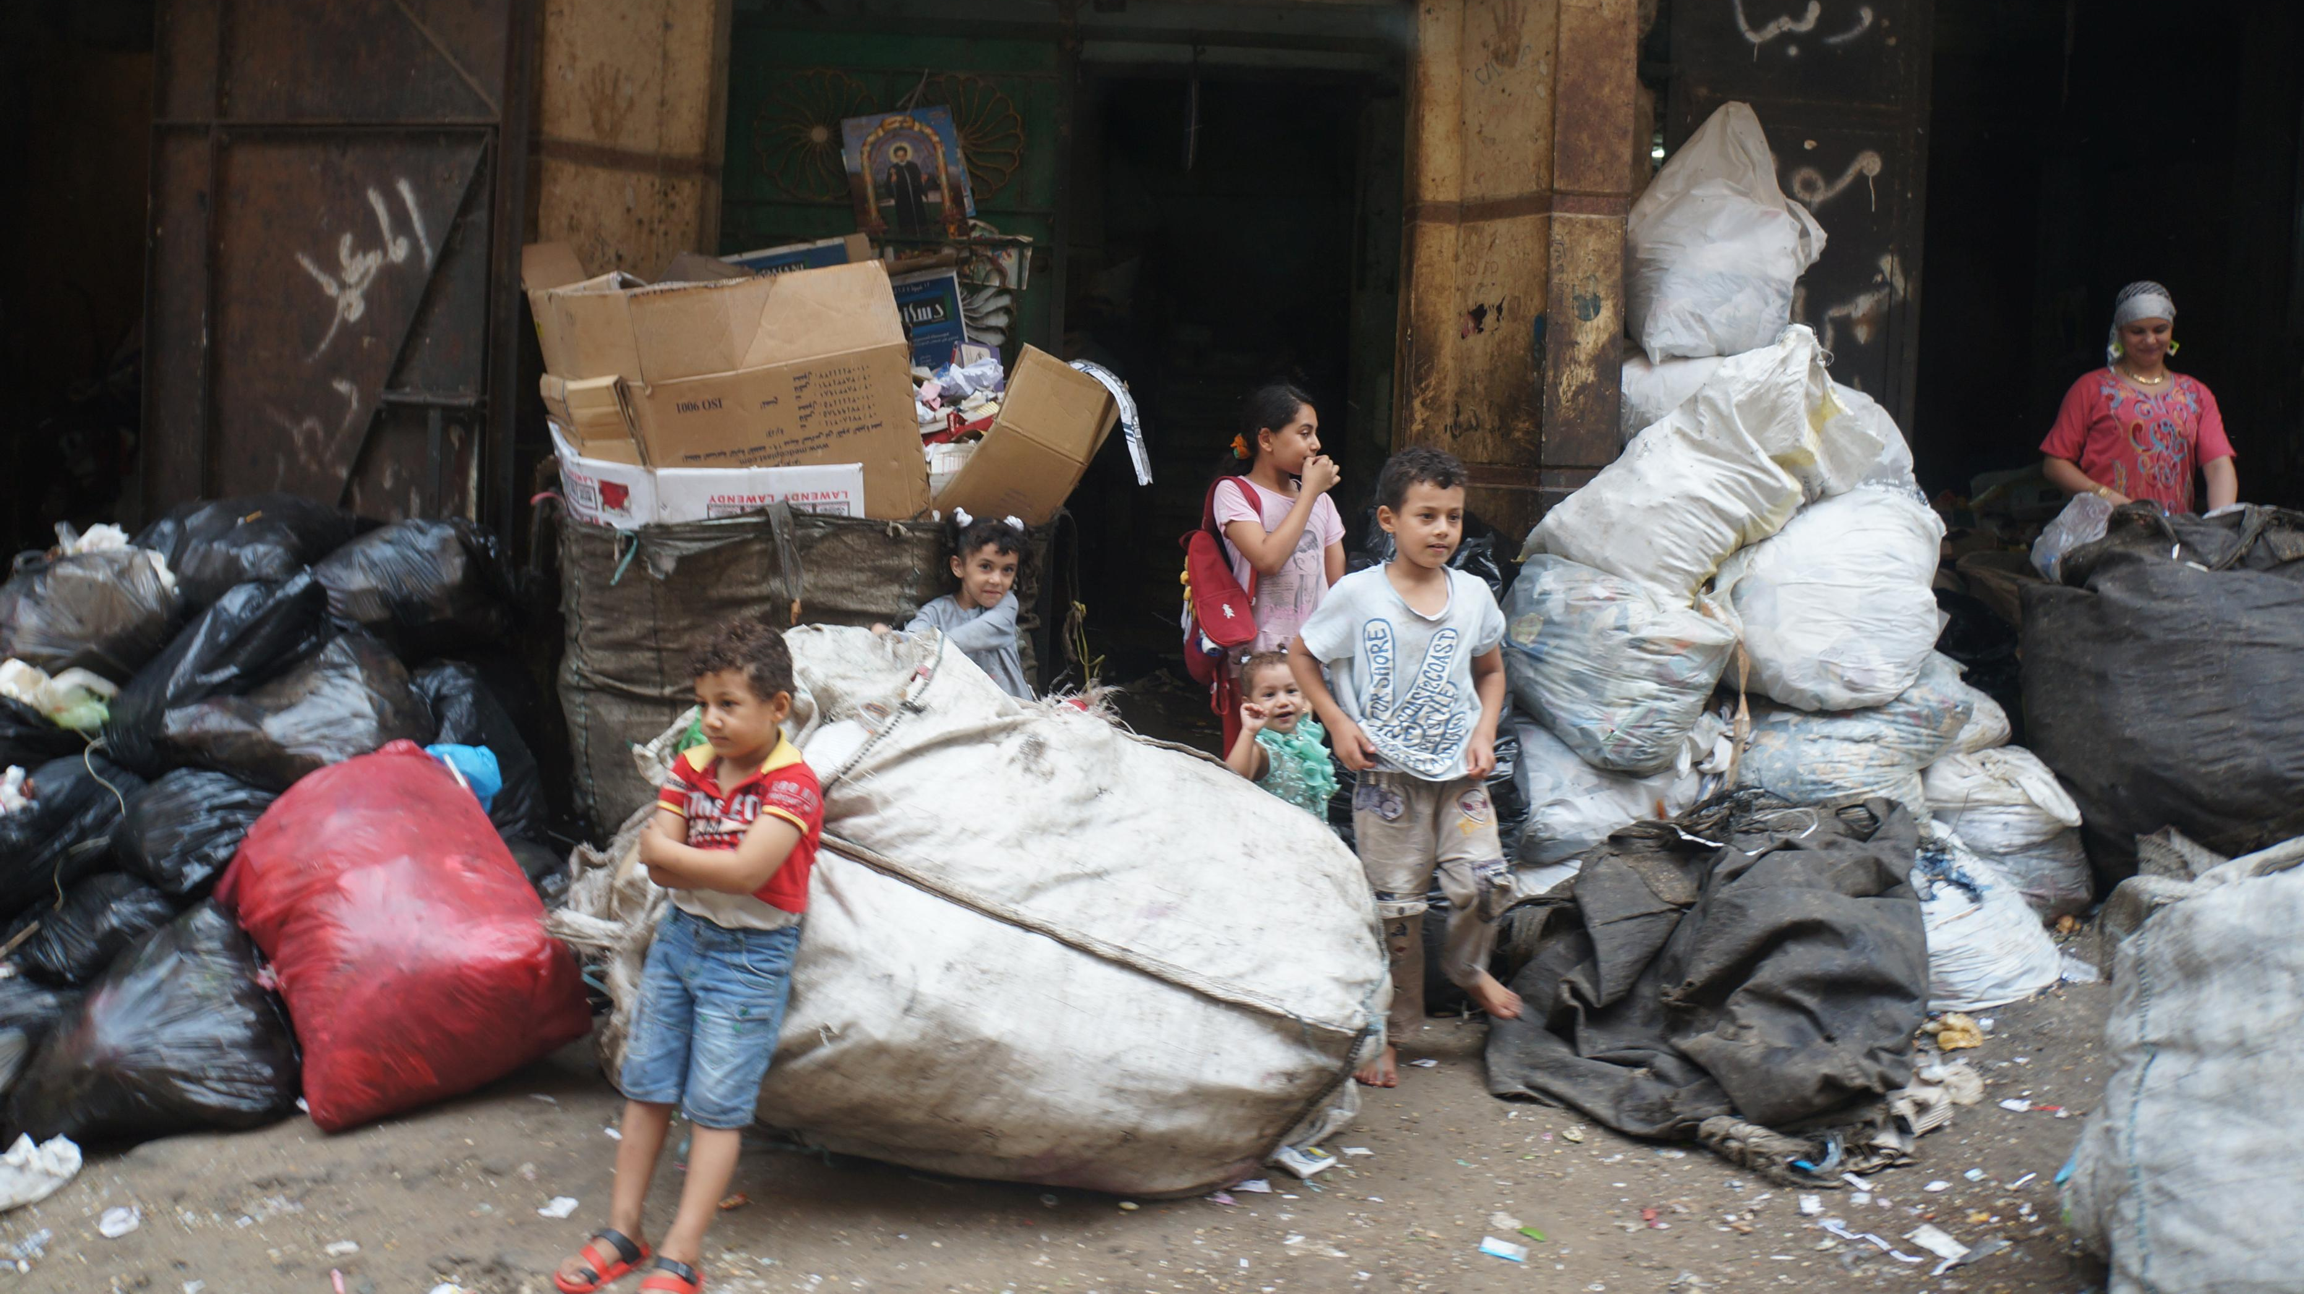

Slide 7
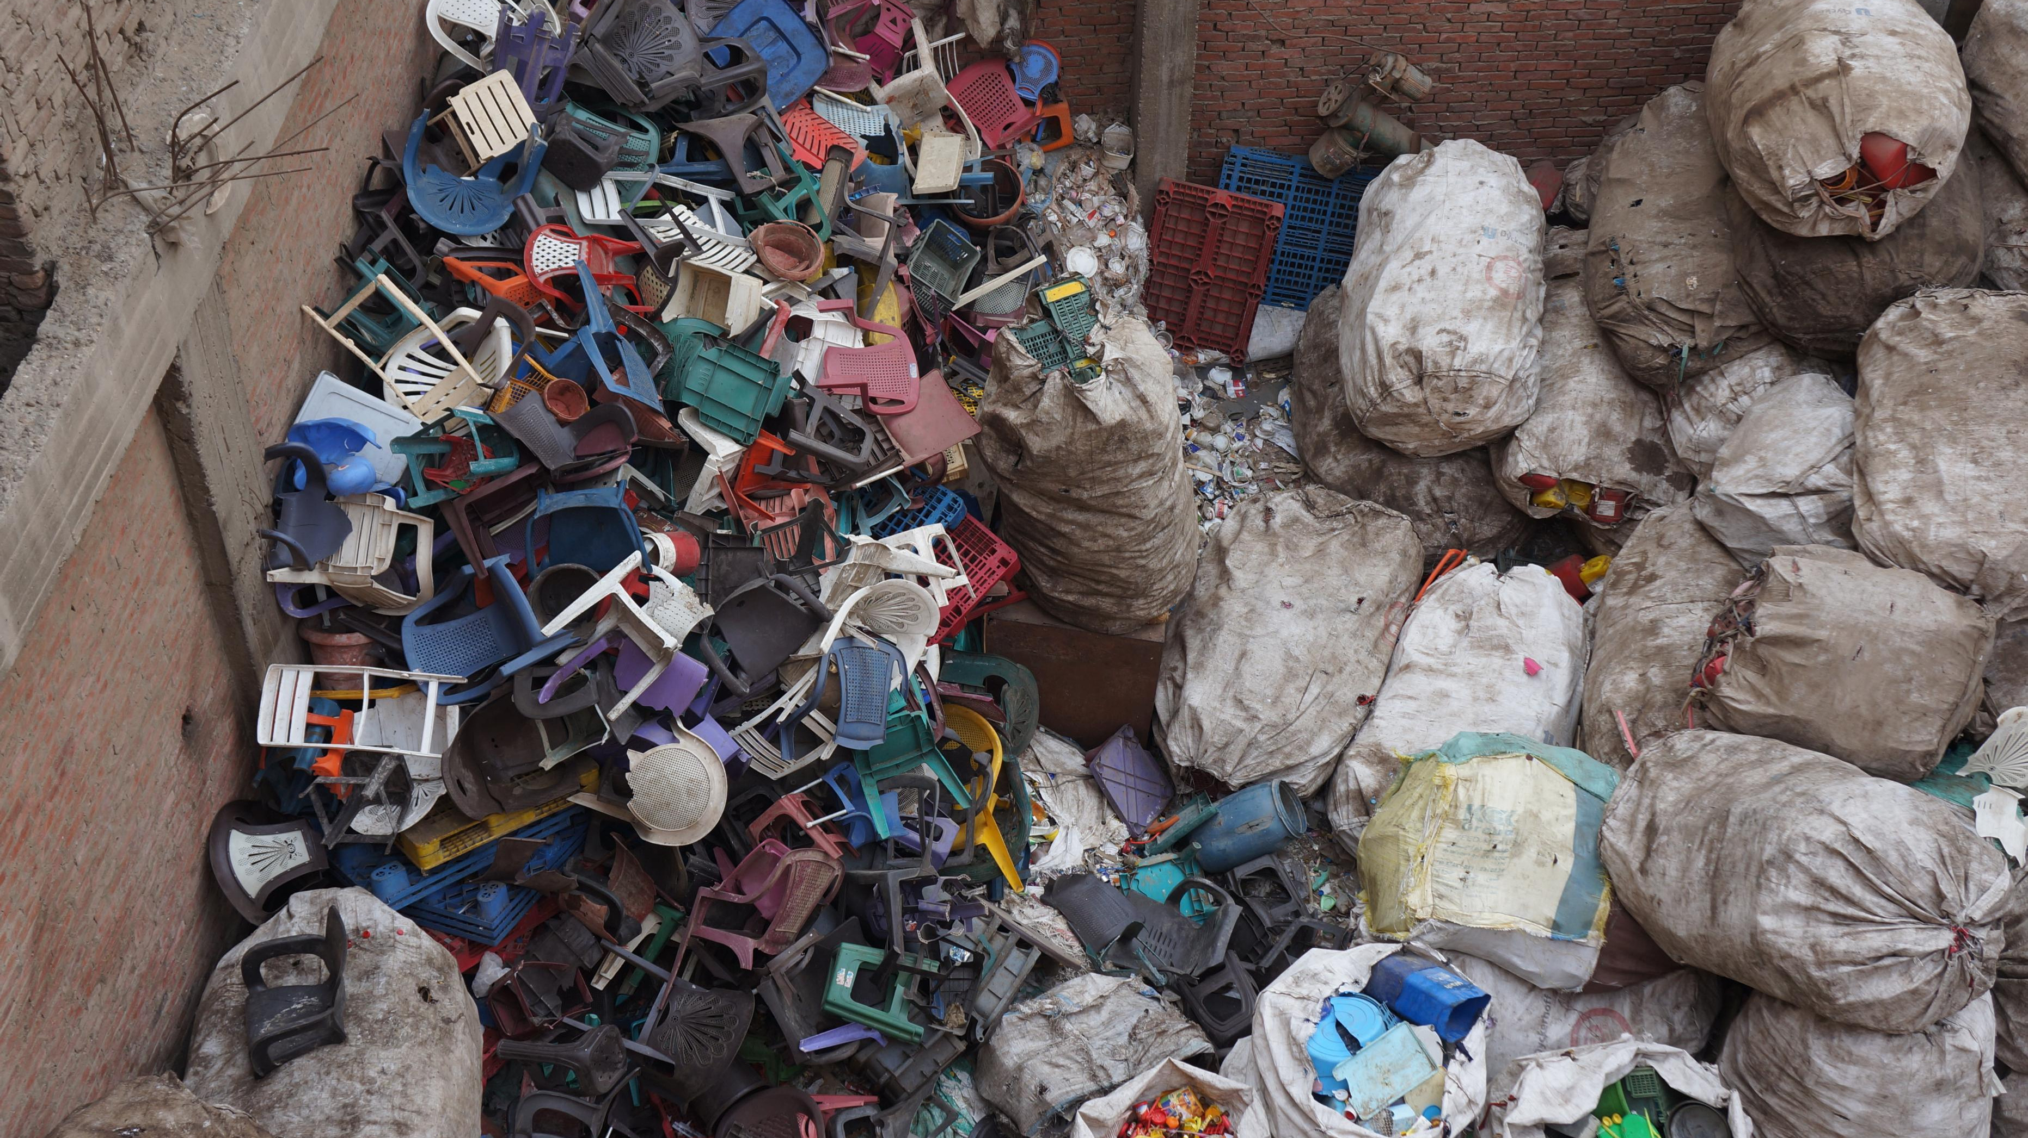

Slide 8
Samtale
1. Kunne du klart deg uten strøm og vann i huset?
2. Hva er positivt med at vi får gå på skole i Norge?
3. Har du søsken? Hva om bare en av dere fikk gå på skole? Hvordan skulle mor eller far avgjort hvem av dere som skulle fått lov?
4. Hva tror du de som bor i søppelbyen ønsker seg mest?
5. Dersom du skulle hjelpe de som bor i søppelbyen til å få en bedre fremtid, hva ville du ha gjort?
6. Det er utrolig mange som trenger hjelp, både i Kairo og i resten av verden. Er det egentlig noe poeng i å prøve å hjelpe?

Slide 9
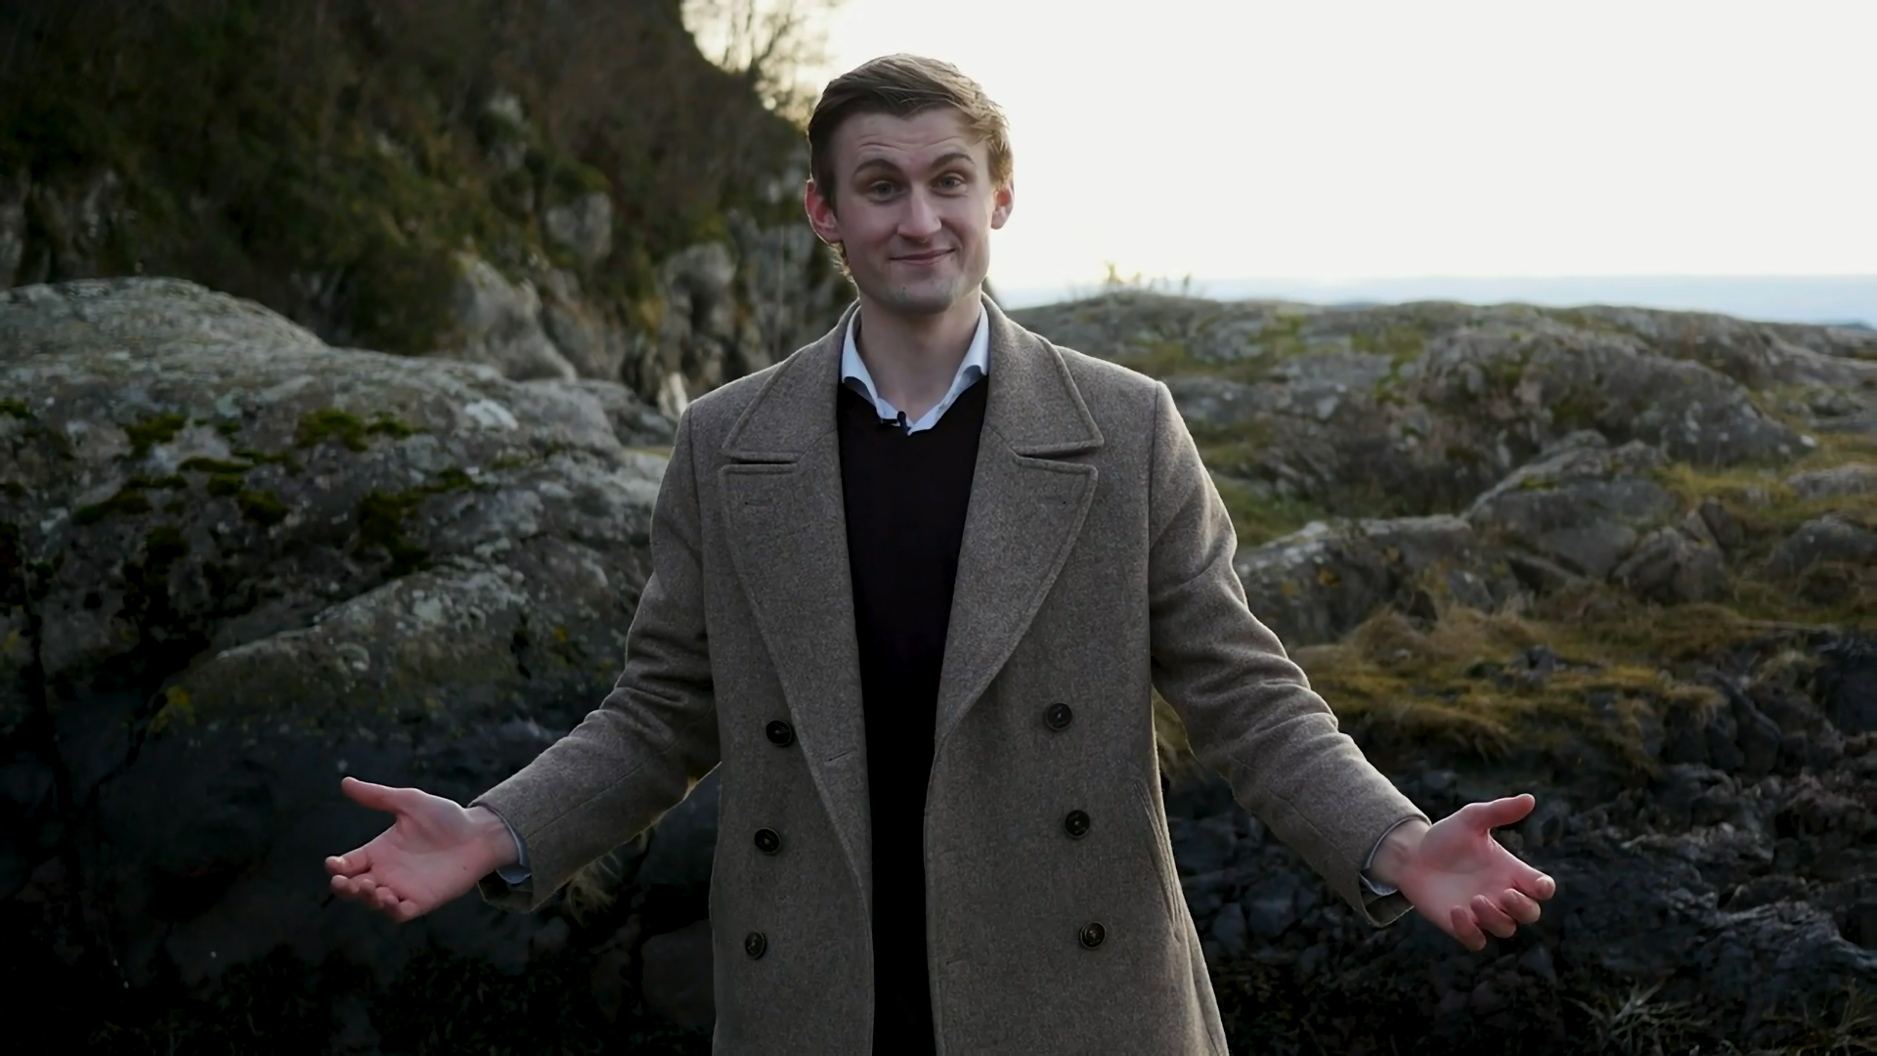
“En fortelling å basere livet på”
Prest Thor Haavik forteller. Klikk her for film.

Slide 10
Hva sier Bibelen?
Gud, han som skapte verden og alt som er i den, han som er Herre over himmel og jord, bor ikke i templer reist av menneskehender. Han trenger heller ikke å bli tjent av menneskehender som om han manglet noe, for det er han som gir alle liv og ånde og alle ting.
Apostelgjerningene 17, 24-25

Slide 11
Hva sier Bibelen?
Sannelig, jeg sier dere: Det dere gjorde mot et av disse mine minste søsken, har dere gjort mot meg.
Matteus 25, 40
Men glem ikke å gjøre godt og dele med andre, for slike offer gleder Gud.
Hebreerbrevet 13, 16

Slide 12
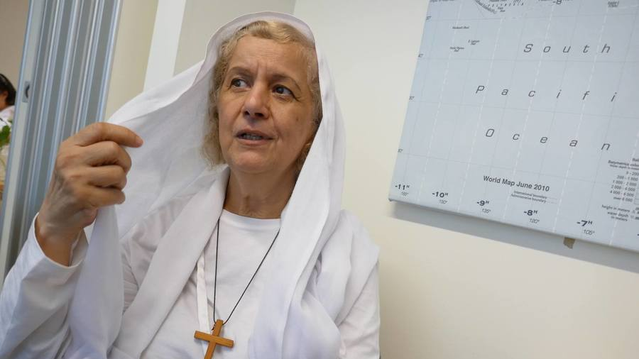

Slide 13
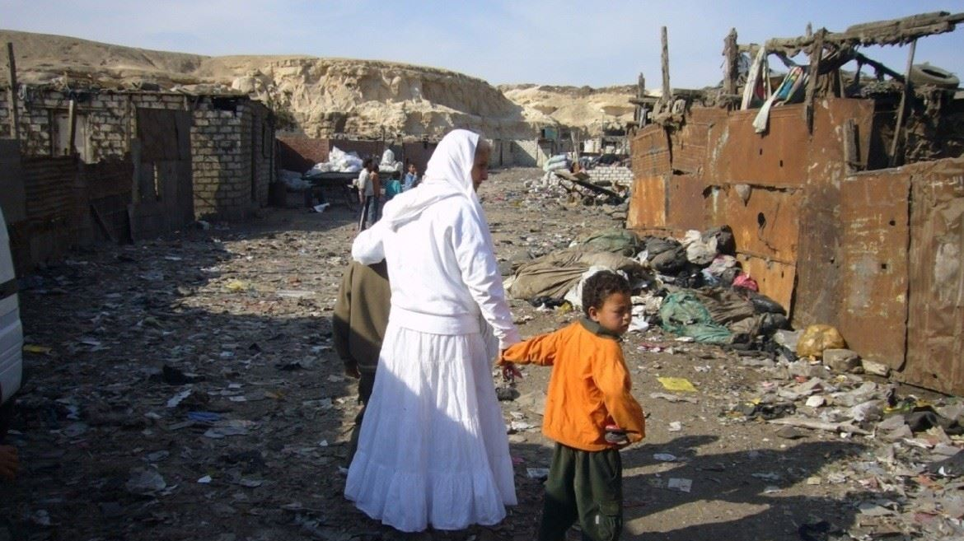

Slide 14
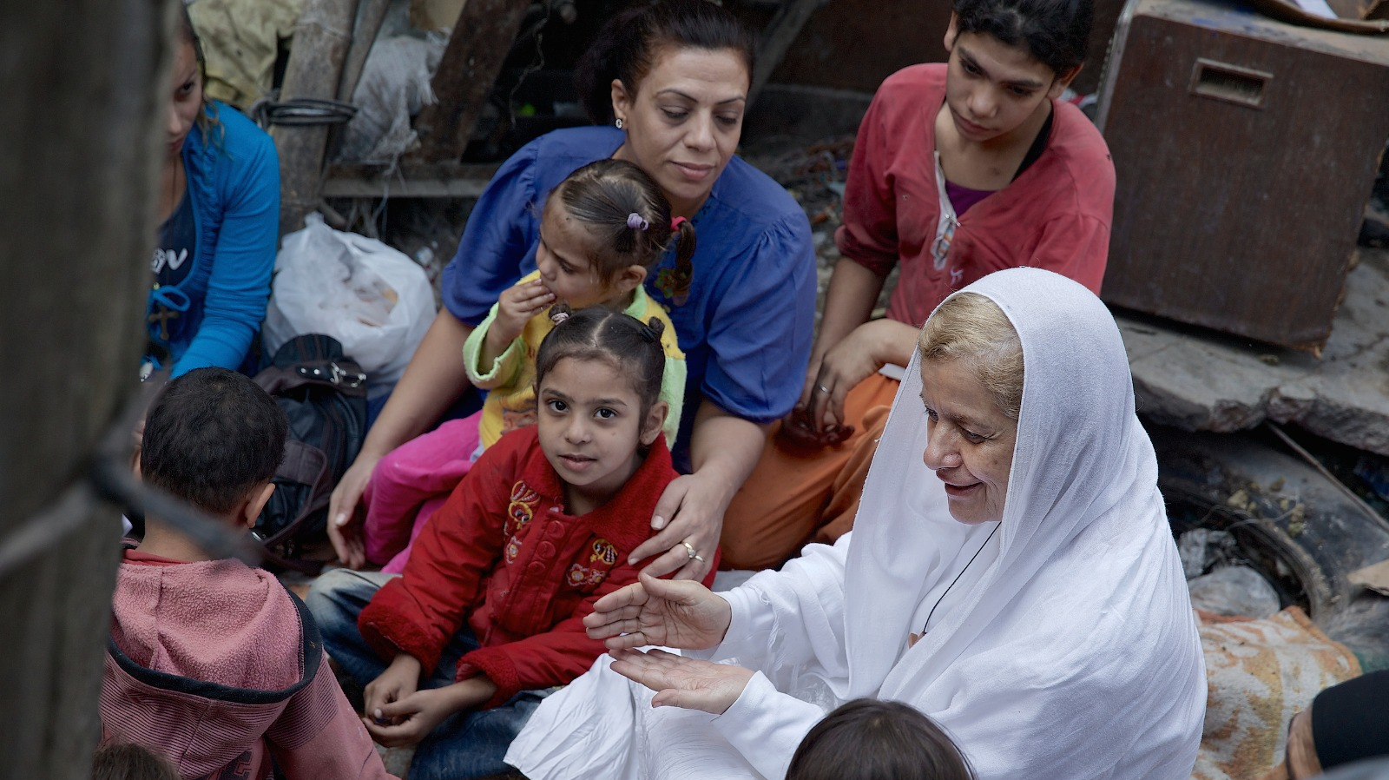

Slide 15
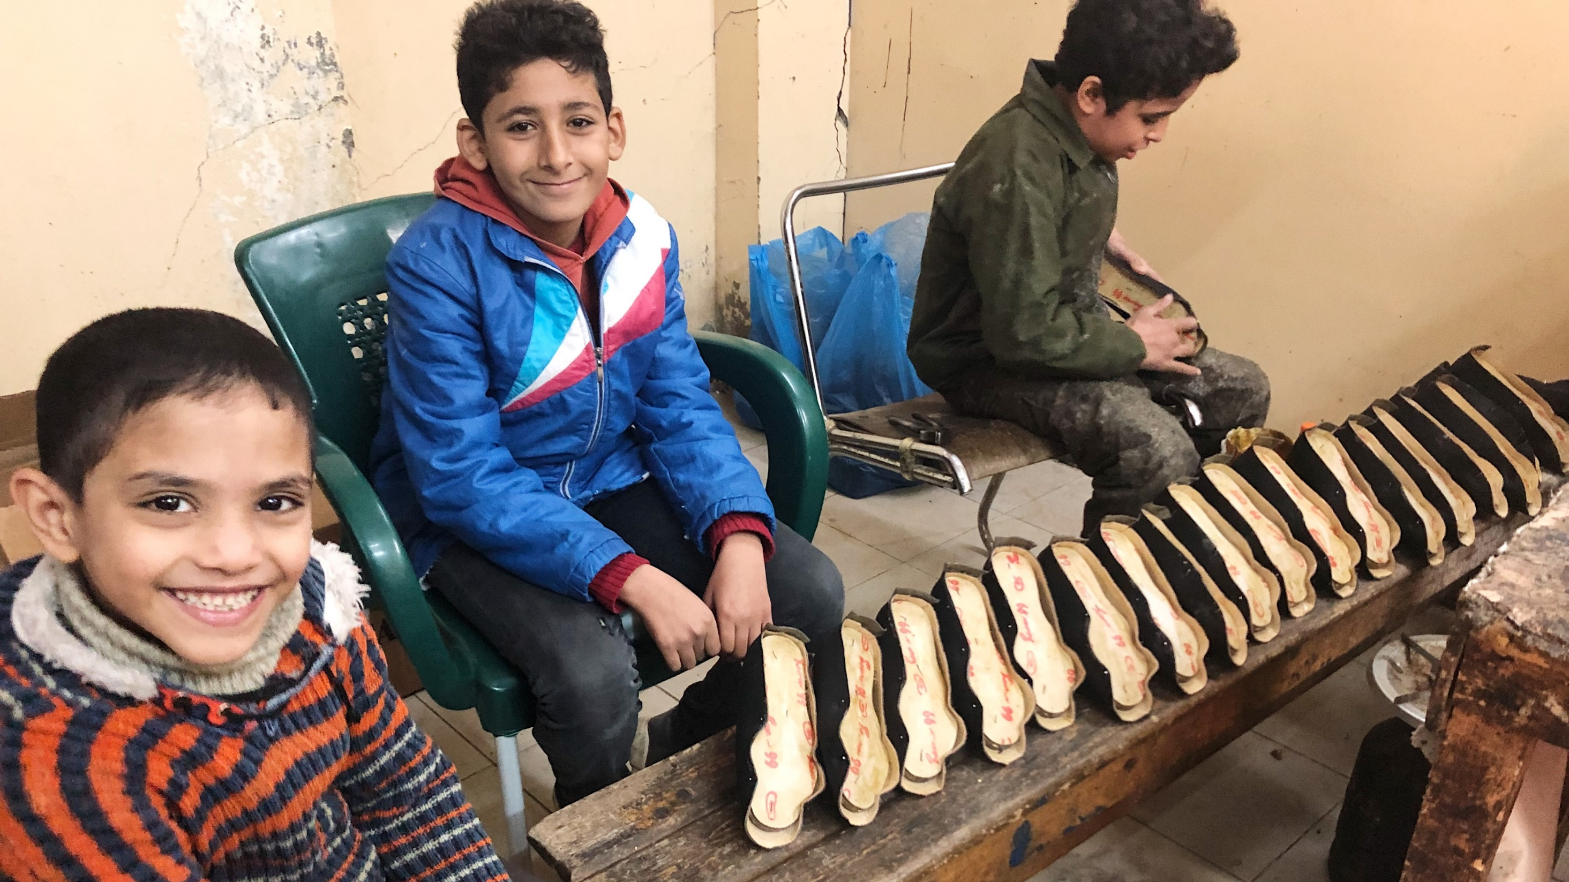

Slide 16
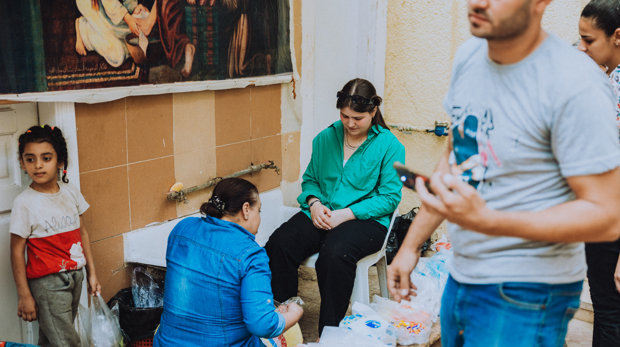

Slide 17
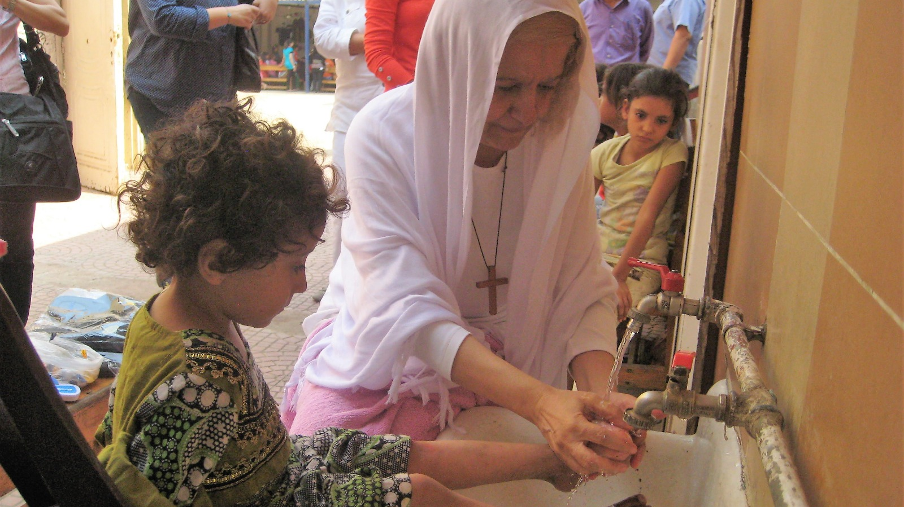

Slide 18
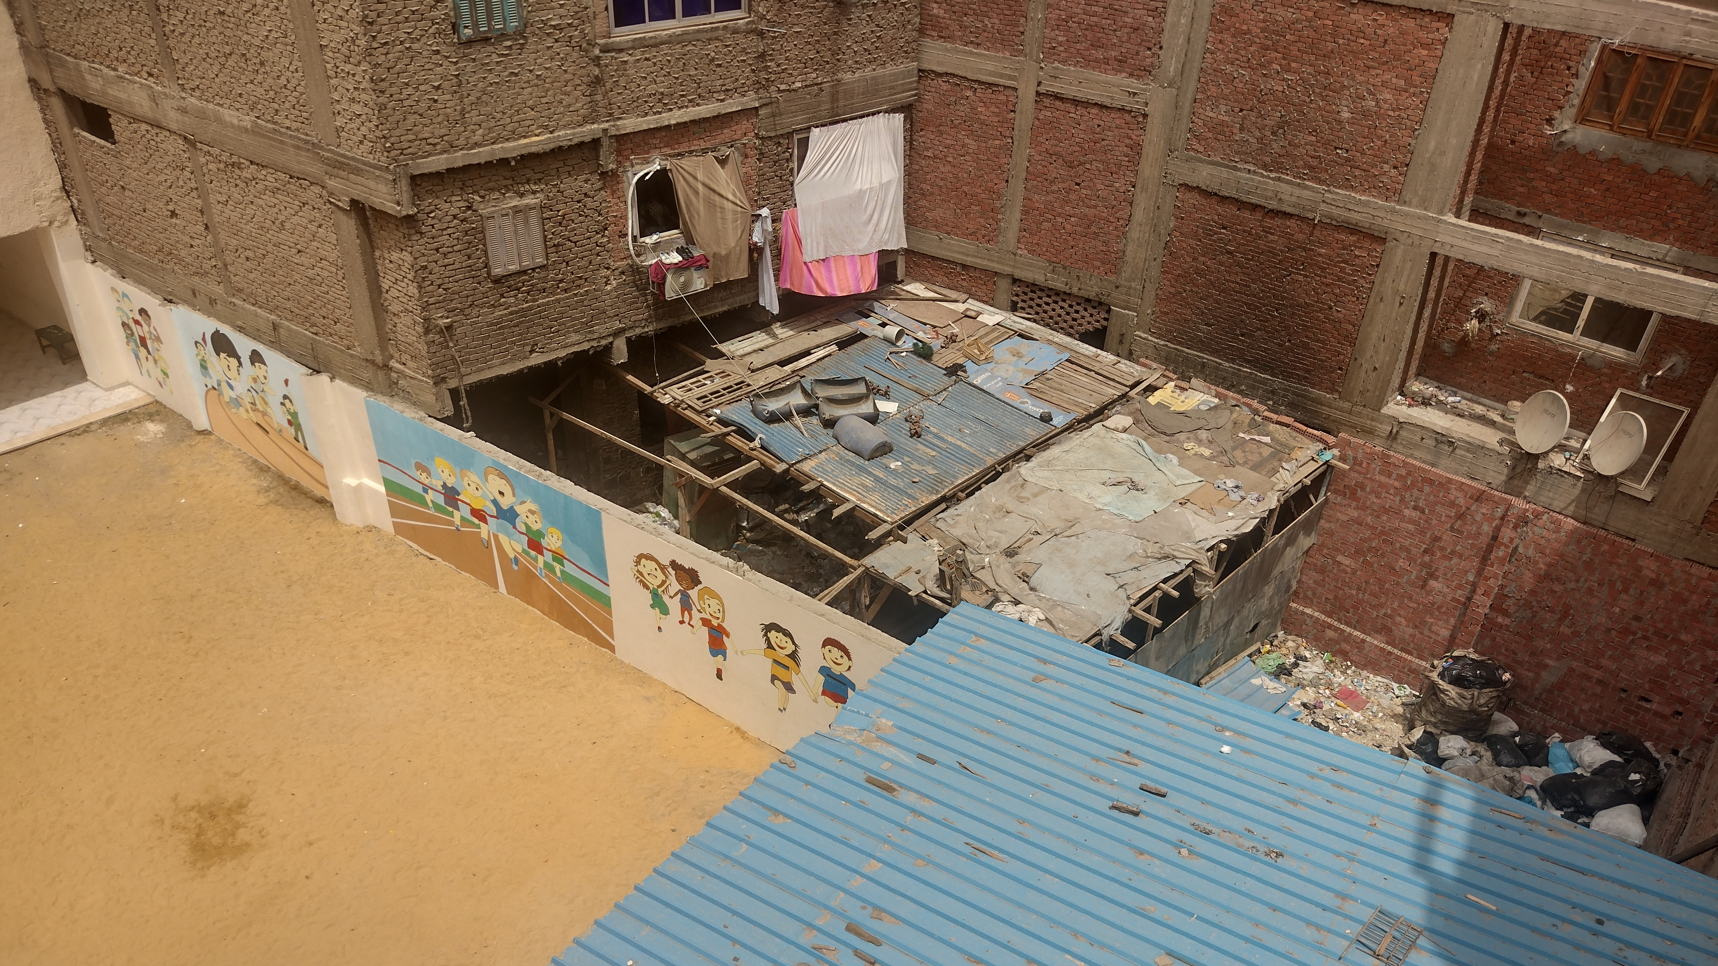

Slide 19
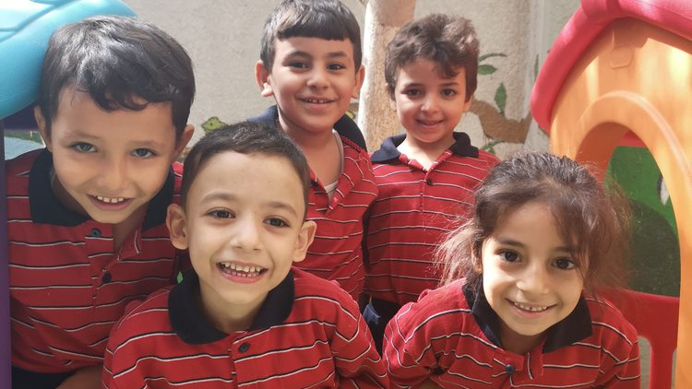

Slide 20
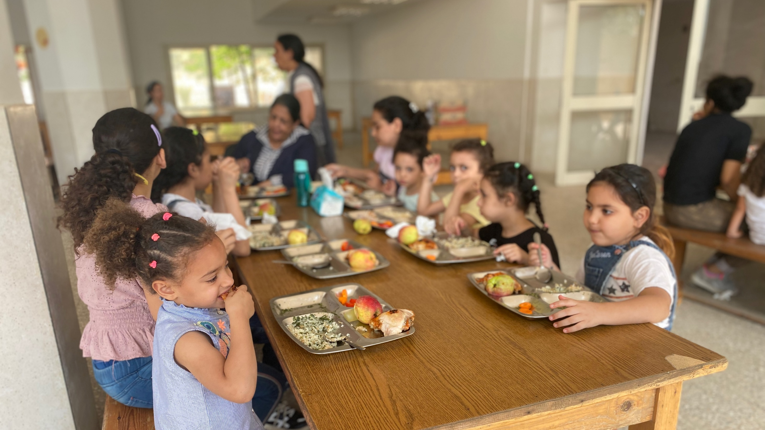

Slide 21
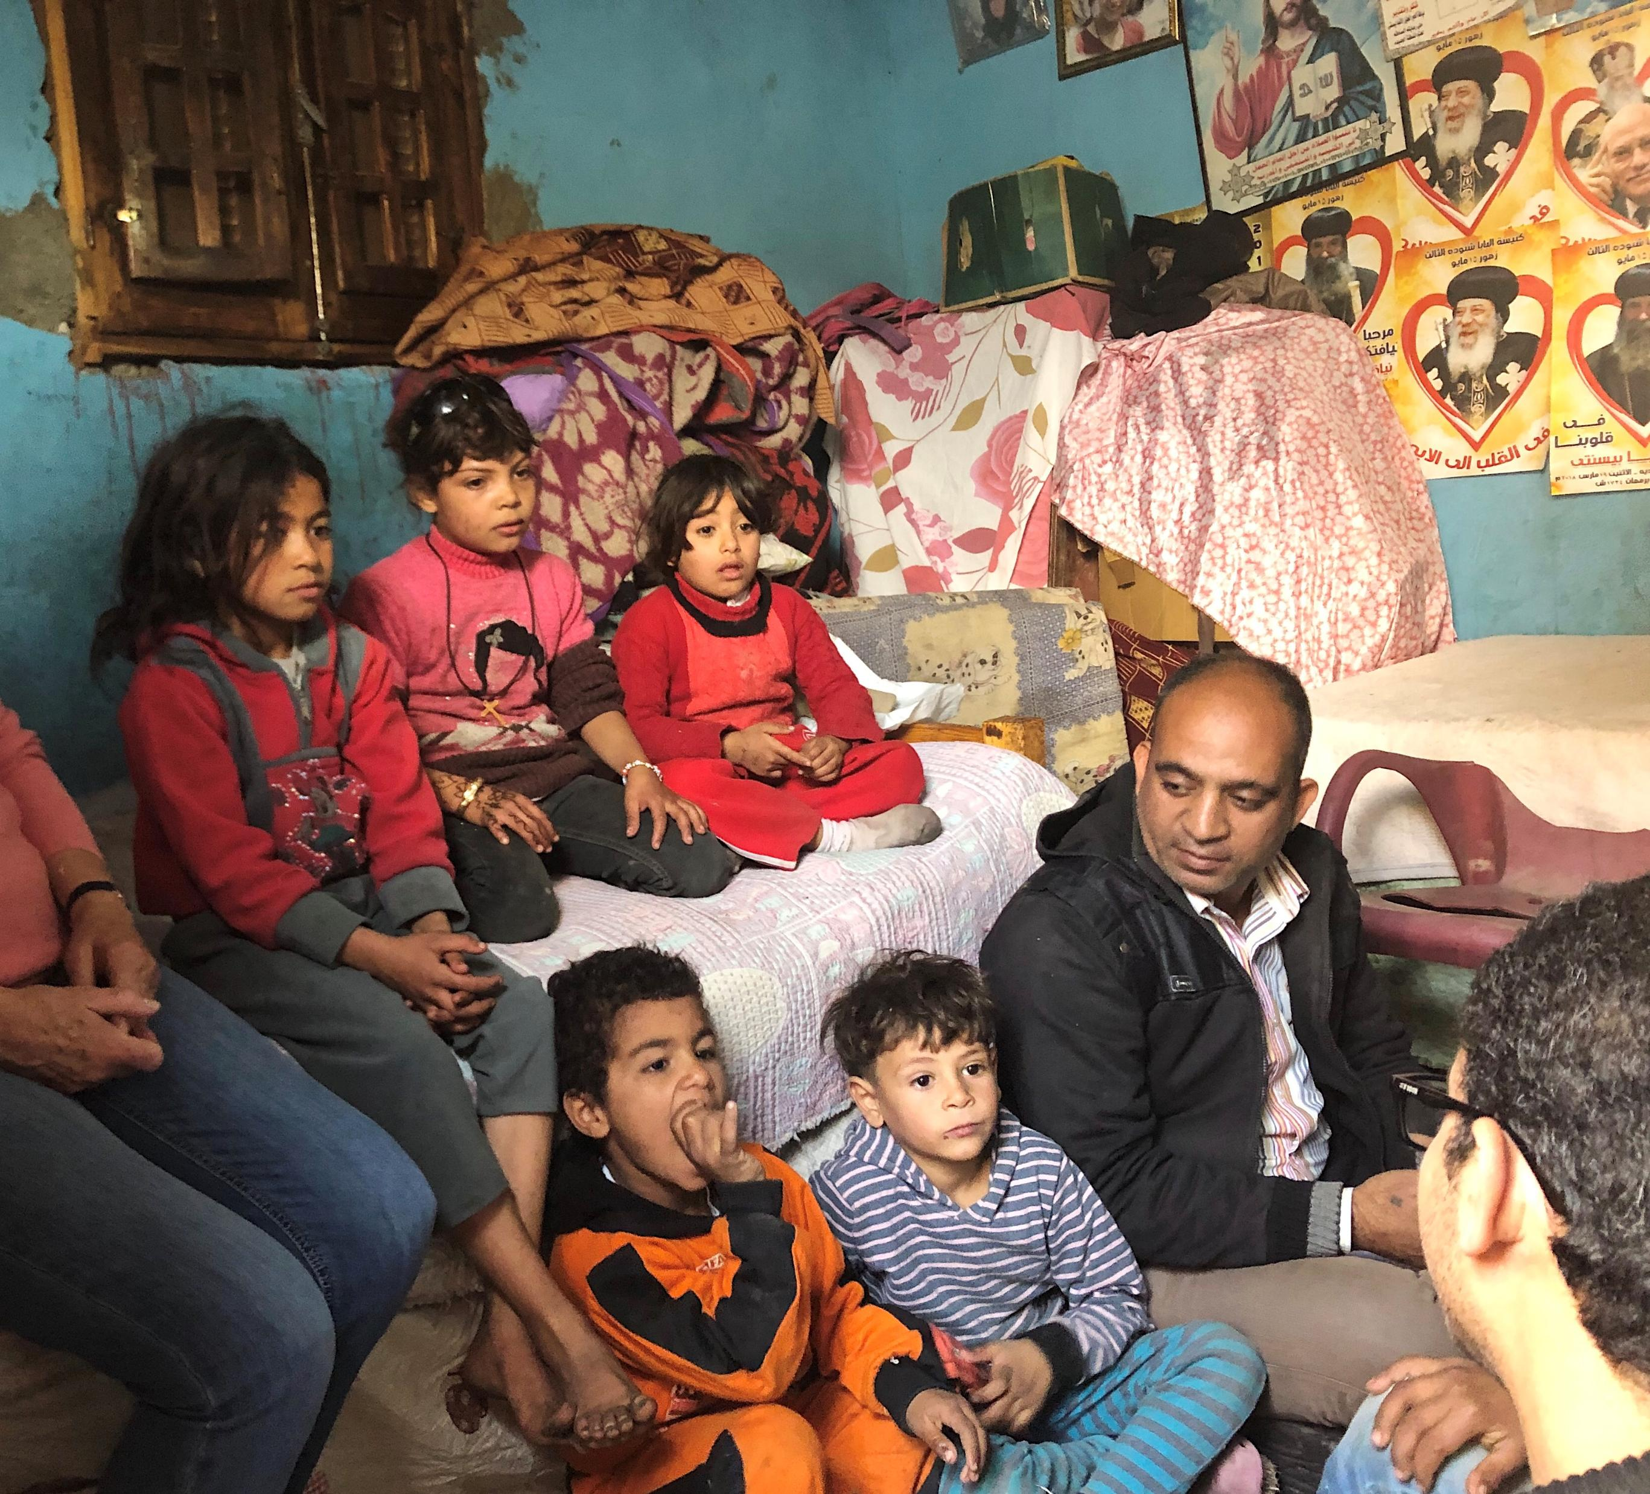
Hjemmebesøk
Sjekker hvordan det går med familien
Helsehjelp
Matutdeling
Leser Bibelen og ber

Slide 22
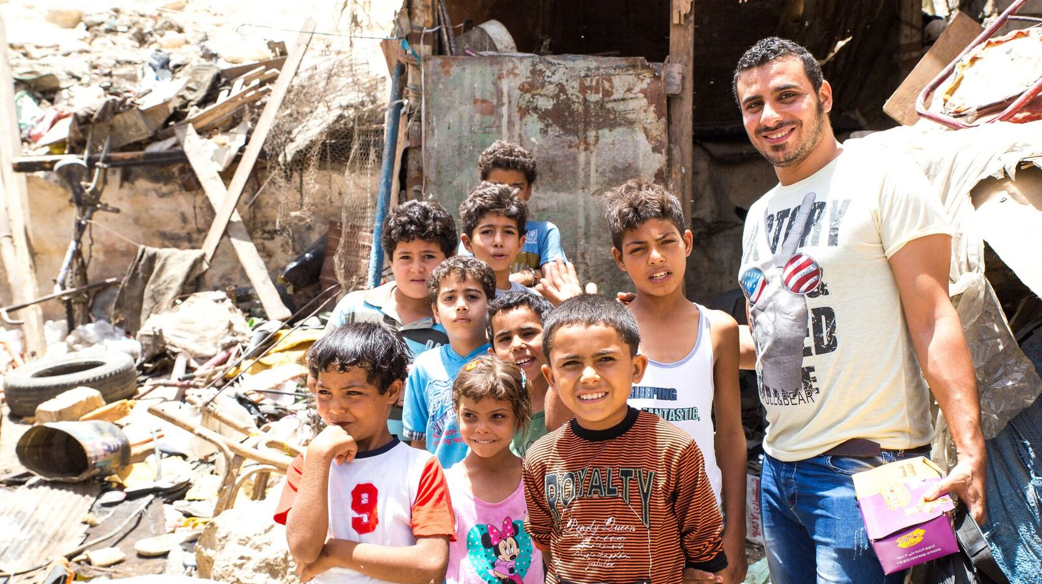

Slide 23


Slide 24
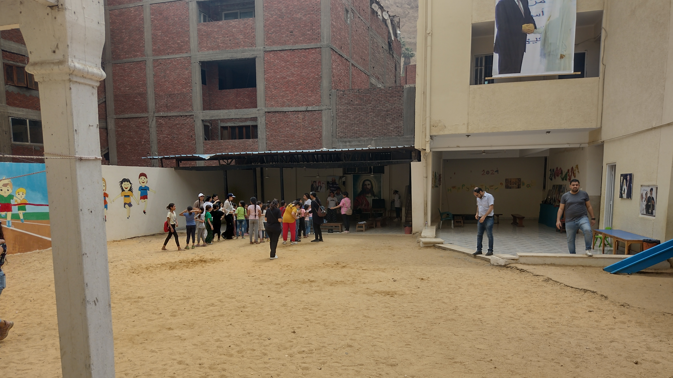
Alt makter jeg i ham som gjør meg sterk!
Filipperbrevet 4,13

Slide 25
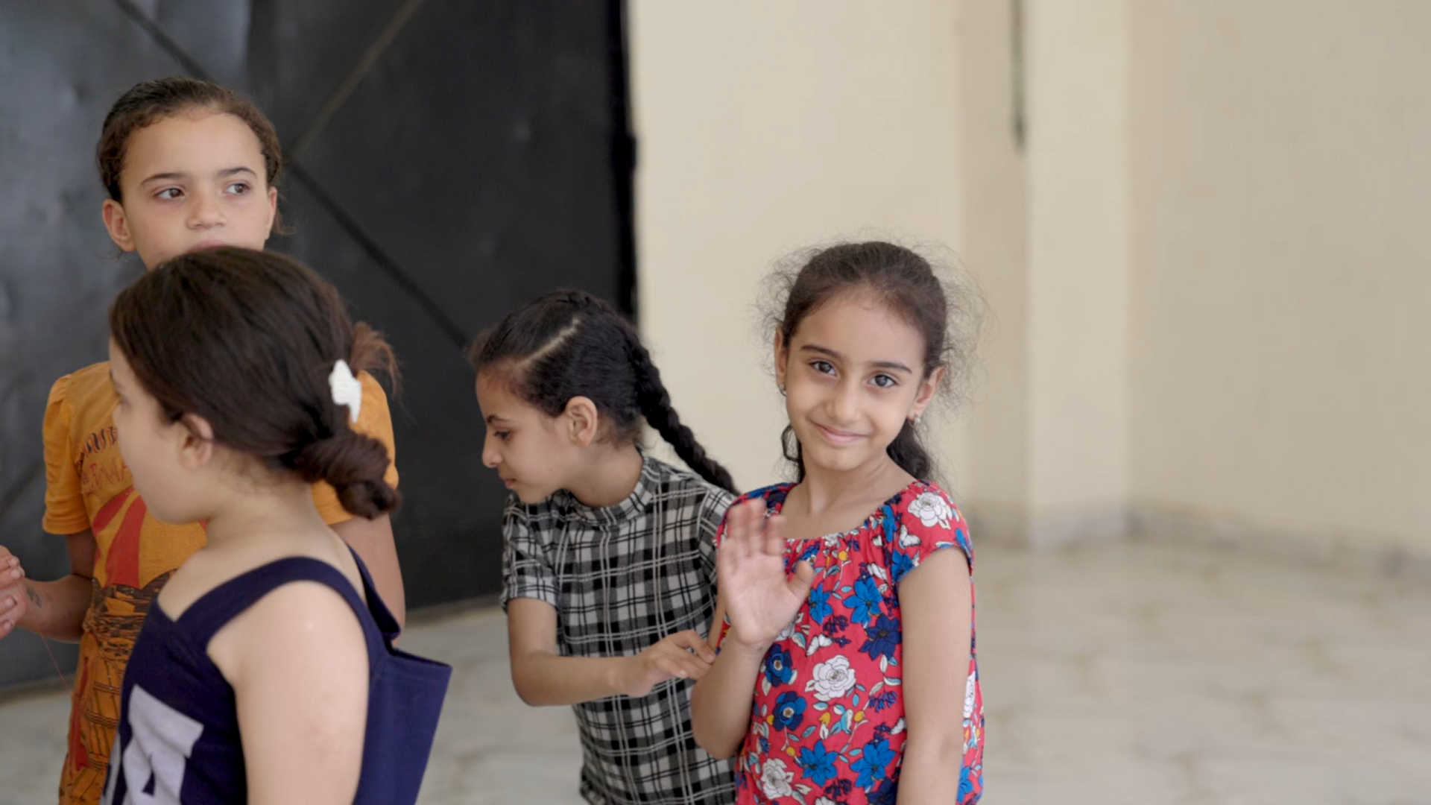
Klikk her for film

